Slide 1

Концепция развития лесопромышленного комплекса
г. Тверь
10 декабря 2020 года

Slide 2

ЛЕСНОЙ ФОНД ТВЕРСКОЙ ОБЛАСТИ
Передано в аренду
Площадь лесного фонда
4 876,2 тыс. га
3 538,7 тыс. га (70,3 %)
5 486,5 тыс. куб. м. (66,3 %)
Допустимый годовой
объем заготовки древесины
8 273,3 тыс. куб. м.
Договоров аренды для заготовки древесины – 116
Количество арендаторов – 77
Арендаторов-деревообработчиков – 27

Slide 3
ЛЕСНОЙ И ЛЕСОПРОМЫШЛЕННЫЙ КОМПЛЕКС
 | Кол-во субъектов, ед. | Расчетная лесосека в аренде, тыс. куб. м. | Объем заготовки древесины в 2019 году, тыс. куб. м. | Объем налоговых отчислений в областной бюджет¹, млн. руб. | в т.ч. налог на доходы физических лиц¹, млн. руб. | Численность работников², чел.
Арендаторы без переработки древесины | 48 | 3 067 | 2 504 | 255,8 | 23,8 | 539
Арендаторы с переработкой древесины | 29 | 3 207 | 2 169 | 658,3 | 162,2 | 3 653
Деревообработчики без аренды лесов (основные) | 9 | 0 | 0 | 152,64 | 91,68 | 2 009
Примечание:
¹ Данные Министерства финансов Тверской области
² Данные из открытых источников

Slide 4
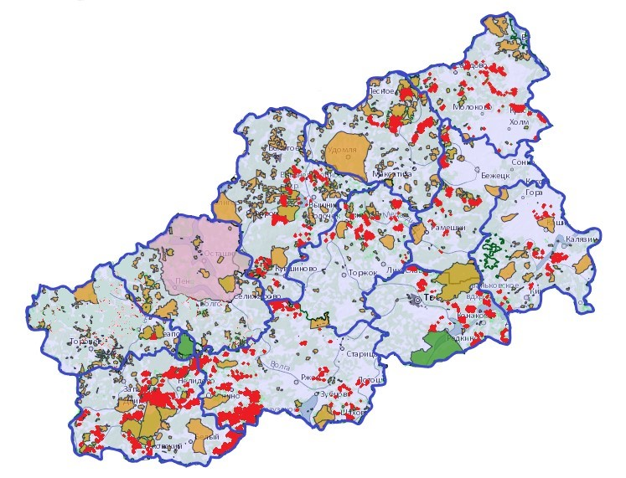
СВОБОДНЫЕ ОТ АРЕНДЫ ЛЕСНЫЕ УЧАСТКИ С РАСЧЕТНОЙ ЛЕСОСЕКОЙ
Удомельское лесничество
26 тыс.га; 70 тыс.куб.м
Кранохолмское лесничество
159 тыс.га; 269 тыс.куб.м
Фировское лесничество
1 тыс.га; 1 тыс.куб.м
Бежецкое лесничество
130 тыс.га; 117 тыс.куб.м
Торжокское лесничество
5 тыс.га; 5 тыс.куб.м
Кашинское лесничество
106 тыс.га; 143 тыс.куб.м
Западнодвинское
лесничество
385 тыс.га; 350 тыс.куб.м
Тверское лесничество
141 тыс.га; 61 тыс.куб.м
Свободные участки
ООПТ
Старицкое лесничество
274 тыс.га; 462 тыс.куб.м

Slide 5
СВОБОДНЫЕ ОТ АРЕНДЫ ЛЕСНЫЕ УЧАСТКИ С РАСЧЕТНОЙ ЛЕСОСЕКОЙ (продолжение)
№ п/п | Наименование лесничества | Расчетная лесосека, тыс. кбм. |  | Свободная от аренды, тыс. кбм.
 |  | Всего | в т. ч. хвои | Всего | В т. ч. хвои
1 | Кашинское | 304,5 | 109,9 | 92,0 | 23,1
2 | Бежецкое | 383,7 | 88,5 | 122,1 | 8,9
3 | Тверское | 184,5 | 61,7 | 60,3 | 16,3
4 | Фировское | 1 294,8 | 449,9 | 0,0 | 0,0
5 | Западнодвинское | 1 266,5 | 308,4 | 355,51 | 105,67
6 | Торопецкое | 808,9 | 270,8 | 0,0 | 0,0
7 | Старицкое | 1039,8 | 151,7 | 438,09 | 7,48
8 | Торжокское | 687,2 | 178,3 | 0,0 | 0,0
9 | Краснохолмское | 682,5 | 194,9 | 216,8 | 30,4
10 | Осташковское | 910,2 | 294,3 | 13,3 | 2,4
11 | Удомельское | 846,1 | 288,6 | 75,6 | 25,6
ИТОГО: |  | 8 408,7 | 2 397,0 | 1373,7 | 219,85

Slide 6
КОНЦЕПЦИЯ РАЗВИТИЯ ЛЕСОПРОМЫШЛЕННОГО КОМПЛЕКСА ТВЕРСКОЙ ОБЛАСТИ
Цель: Создание условий для развития глубокой переработки древесины (создание лесопромышленных кластеров)
Доля древесины, переработанной на территории Тверской области
2019 год
42%
2026 год
81%
Поступления в бюджетную систему Тверской области
2019 год
1,4 млрд рублей
2026 год
2,7 млрд рублей
Создание лесопромышленных кластеров в Тверской области
2019 год
0 кластеров
2026 год
2 кластера
(Западный и Восточный)

Slide 7
ИСПОЛЬЗОВАНИЕ ЗАГОТОВЛЕННОЙ ДРЕВЕСИНЫ
ДЛЯ ПРОИЗВОДСТВА ГОТОВОЙ ПРОДУКЦИИ
Внутри региона
Экспорт за пределы региона
Пиломатериалы – 682,4 тыс. м³
Фанера – 297,2 тыс. м³
Плиты – 922,6 тыс. м³
ДТГ (щепа) – 141,8 (209,8) тыс. м³
ИТОГО: 2 253,8 тыс. м³ (42 %)
2019 год
Пиловочник – 500,0 тыс. м³
Фанкряж – 300,0 тыс. м³
Баланс, техсырье, дрова – 2 256,2 тыс. м³
ИТОГО: 3 056,2 тыс. м³
ИТОГО: 3 186,0 тыс. м³ (60 %)
(+ 932,2 тыс. м³ к 2019 году)
2021 год
ИТОГО: 2 124,0 тыс. м³
(- 932,2 тыс. м³ к 2019 году)
ИТОГО: 4 310,0 тыс. м³ (81 %)
(+2056,2 тыс. м³ к 2019 году)
2026 год
ИТОГО: 1 000,0 тыс. м³
(-2056,2 тыс. м³ к 2019 году)

Slide 8
УВЕЛИЧЕНИЕ ПОСТУПЛЕНИЯ ПЛАТЕЖЕЙ В БЮДЖЕТНУЮ СИСТЕМУ ТВЕРСКОЙ ОБЛАСТИ

Slide 9
СХЕМА ВЗАИМОДЕЙСТВИЯ УЧАСТНИКОВ
ЛЕСОПРОМЫШЛЕННОГО КЛАСТЕРА В ТВЕРСКОЙ ОБЛАСТИ
Правительство Тверской области,
отдел лесопромышленного комплекса
Разработка и реализация программ развития кластера; сопровождение реализации проектов, консультирование и продвижение участников кластера, мониторинг развития кластера и предоставление отчетности ИОГВ региона и ФОИВ
Общее собрание членов Союза лесопромышленников и лесоэкспортеров Тверской области
Административная и организационная поддержка кластера, согласование и мониторинг программы развития кластера, подготовка региональных НПА по развитию кластера
Стратегическое управление кластером, утверждение и мониторинг кластерных проектов и программ развития кластера
Союз лесопромышленников и лесоэкспортеров Тверской области
Методическое, организационное, экспертно-аналитическое и информационное сопровождение
Отчетность
Предприятия – участники кластера, осуществляющие производство и поставку промежуточной продукции (древесное сырье - арендаторы лесных участков, пиломатериалы, пиленые и клееные заготовки - предприятия первичной деревообработки
Предприятия – участники кластера, осуществляющие выпуск конечной продукции (древесные плиты, фанера, древесные топливные гранулы, окна, двери, деревянные дома, прочая готовая продукция из древесины)
Научно-образовательная
инфраструктура
(подготовка кадров)
Технологическая инфраструктура
и финансовые организации
(финансирование и поддержка проектов развития)
Тверской государственный университет
Тверская государственная сельскохозяйственная академия
ГБПОУ «Калашниковский колледж»
Фонд развития промышленности Тверской области
Центр поддержки экспорта Тверской области
Фонд содействия кредитованию малого и среднего предпринимательства Тверской области
Банковские и лизинговые организации
12

Slide 10

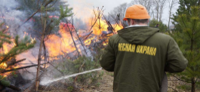
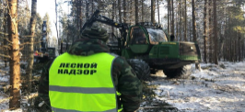
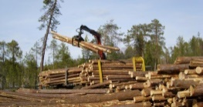
НАПРАВЛЕНИЯ ЛЕСОСЫРЬЕВОГО И ЛЕСОХОЗЯЙСТВЕННОГО ВЗАИМОДЕЙСТВИЯ УЧАСТНИКОВ ЛЕСОПРОМЫШЛЕННОГО КЛАСТЕРА
Лесохозяйственная деятельность
Питомники и посадка леса
Охрана и тушение лесных пожаров
Охрана лесов
Лесозаготовительная деятельность
Услуги по транспортировке древесины
Заготовка древесины
Первичная переработка древесины
Производство продукции первичного лесопиления
(пиломатериал, заготовки)
Глубокая переработка древесины
Производство готовой продукции
(древесные плиты, окна, двери, строительные конструкции и изделия из древесины, деревянные дома, топливные гранулы и брикеты, прочие готовые изделия)

Slide 11










ПРИМЕР КАРТЫ-СХЕМЫ ЗАПАДНОГО ЛЕСОПРОМЫШЛЕННОГО КЛАСТЕРА
Новгородская
область
 | Переработка древесины: Производство фанеры Планируемое производство фанеры Производство пиломатериалов Планируемое производство пиломатериалов - Древесные топливные гранулы, пеллеты
 | - Окна, двери
 | - Количество зарегистрированных организаций ЛПК
Осташковский
Пеновский
30
ООО Дискавери-Пено»
Андреапольский
12
11
Торопецкий
39
Селижаровский
- 800 тыс. кбм.
1
28
Псковская
область
Западнодвинский
ООО «Сияние»
Нелидовский
АО «Нелидовский ДОК»
Ржевский
33
Оленинский
Жарковский
Производственные мощности выхода готовой продукции 620 тыс. кбм.
Заготовка древесины:
23 арендатора лесных участков, допустимый объем заготовки 1983,7 тыс. кбм.
9
60
12
12
Бельский
15
Смоленская область

Slide 12
КОНЦЕПЦИЯ РАЗВИТИЯ ЛЕСОПРОМЫШЛЕННОГО КОМПЛЕКСА ТВЕРСКОЙ ОБЛАСТИ
Задачи:
Повышение конкурентоспособности лесной промышленности и вклада лесного комплекса в социально-экономическое развитие региона
Повышение кадрового потенциала
Развитие рынков сбыта, стимулирование и поддержка экспорта продукции глубокой переработки
4. Повышение эффективности использования лесов для заготовки древесины
5. Создание лесопромышленных кластеров

Slide 13
ЗАДАЧА 1. ПОВЫШЕНИЕ КОНКУРЕНТОСПОСОБНОСТИ ЛЕСНОЙ ПРОМЫШЛЕННОСТИ И ВКЛАДА ЛЕСНОГО КОМПЛЕКСА В СОЦИАЛЬНО-ЭКОНОМИЧЕСКОЕ РАЗВИТИЕ ТВЕРСКОЙ ОБЛАСТИ
Мероприятие 1: Государственная поддержка организаций лесопромышленного комплекса в целях модернизации производства
Показатель
Изменение
Ответственный
Предоставление льготных займов на развитие производств ЛПК
Минэкономразвития
Тверской области, Минпром Тверской области, ФРП, Корпорация МСП,
Минлес Тверской области
2021 год – 5 шт.
2022 год – 10 шт.
2023 год – 17 шт.
Мероприятие 2: Информационная поддержка предприятий малоэтажного деревянного домостроения
Показатель
Изменение
Ответственный
Доля построенных деревянных домов в общем количестве малоэтажного строительства
2021 год – 10 %
2022 год – 13 %
2023 год – 15 %
2024 год – 18 %
Минстрой Тверской области, Минлес Тверской области

Slide 14
ЗАДАЧА 2. ПОВЫШЕНИЕ КАДРОВОГО ПОТЕНЦИАЛА
Мероприятие 1: Кадровая работа с высшими, средне-специальными образовательными учреждениями
Показатель
Изменение
Ответственный
Доля специалистов, принятых на предприятия отрасли от общего количества выпускников
Минобразования
Тверской области,
Минлес Тверской области
2021 год – 20 %
2024 год – 50 %
Мероприятие 2: Кадровая работа со средними образовательными учреждениями (школьные лесничества)
Показатель
Изменение
Ответственный
Доля выпускников СОУ, поступивших в ВУЗы и СУЗы, от общего количества выпускников
Минобразования
Тверской области,
Минлес Тверской области
2021 год – 15 %
2024 год – 45 %

Slide 15
ЗАДАЧА 3. РАЗВИТИЕ РЫНКОВ СБЫТА, СТИМУЛИРОВАНИЕ И ПОДДЕРЖКА ЭКСПОРТА ПРОДУКЦИИ ГЛУБОКОЙ ПЕРЕРАБОТКИ
Мероприятие 1: Регистрация предприятий на международных торговых площадках
Показатель
Изменение
Ответственный
Количество зарегистрированных предприятий
2021 год – 3 шт.
2026 год – 10 шт.
Минлес Тверской области, Центр поддержки экспорта
Мероприятие 2: Доля переработанной древесины в общем объеме заготовки
Показатель
Изменение
Ответственный
Увеличение использования древесных отходов в муниципальной энергетике
Муниципальные образования
Тверской области,
Минлес Тверской области
2021 год – 15 %
2024 год – 45 %

Slide 16
ЗАДАЧА 4. ПОВЫШЕНИЕ ЭФФЕКТИВНОСТИ
ИСПОЛЬЗОВАНИЯ ЛЕСОВ ДЛЯ ЗАГОТОВКИ ДРЕВЕСИНЫ
Мероприятие 1: Анализ эффективности деятельности предприятий – арендаторов лесных участков
Показатель
Изменение
Ответственный
Количество проанализированных предприятий
Минлес Тверской области,
Минфин Тверской области,
Минэкономразвития
Тверской области
2021 год – 40 шт.
2022 год – 77 шт.
Мероприятие 2: Оптимизация предприятий – держателей права аренды лесных участков, не обеспеченных собственными материальными и кадровыми ресурсами
Показатель
Изменение
Ответственный
Доля ресурсообеспеченных предприятий – арендаторов лесных участков
2021 год – 60 %
2026 год – 100 %
Минлес Тверской области

Slide 17
ЗАДАЧА 5. СОЗДАНИЕ ЛЕСОПРОМЫШЛЕННЫХ КЛАСТЕРОВ
Мероприятие 1: Административная и организационная поддержка кластера, согласование и мониторинг программ развития кластера, подготовка региональных НПА по развитию кластера
Показатель
Изменение
Ответственный
Создание отдела лесопромышленного комплекса
2021 год – 1 ед.
Правительство
Тверской области
Мероприятие 2: Разработка и реализация программ развития кластера; сопровождение реализации проектов
Показатель
Изменение
Ответственный
Создание лесопромышленных кластеров
Отдел лесопромышленного комплекса
2021 год – 1 ед.
2022 год – 2 ед.

Slide 18
Министерство лесного хозяйства Тверской области
Юридический адрес: 170042, г. Тверь, улица Горького, д. 97
E-mail: minleshoz@web.region.tver.ru
Тел.: +7-4822-52-01-21
Министр лесного хозяйства Тверской области
Барышков Валерий Викторович

